Slide 1
স্বা
গ
ত

Slide 2

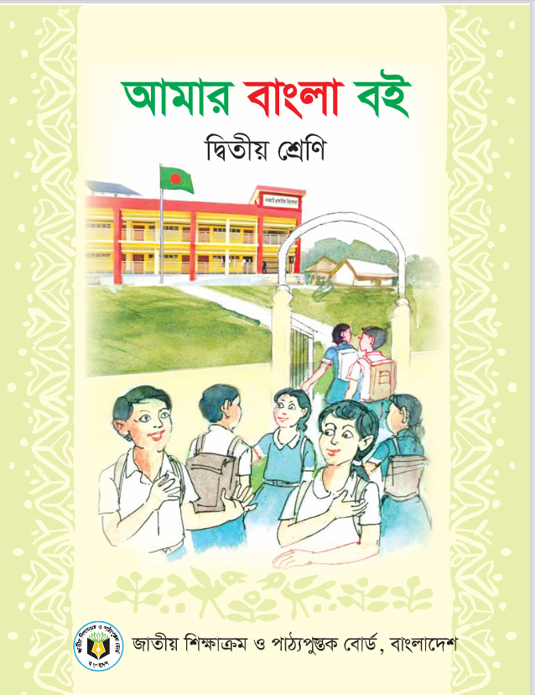
মোঃ কয়েছ আহমদ
পাঠ -১১,
একুশের গান
পৃষ্ঠা -২২
সহকারী শিক্ষক
মোহাম্মদপুর এ. গফুর সপ্রাবি
দক্ষিণ সুরমা, সিলেট।
মোবাইল: 01710504502

Slide 3
  আনন্দের সাথে কবিতা পড়তে পারবো ।
শুদ্ধ ও স্পষ্ট উচ্চারণে কবিতা বলতে পারবো ।
ছড়া ,কবিতা পড়ে বিষয়বস্তু বলতে পারবো।

Slide 4
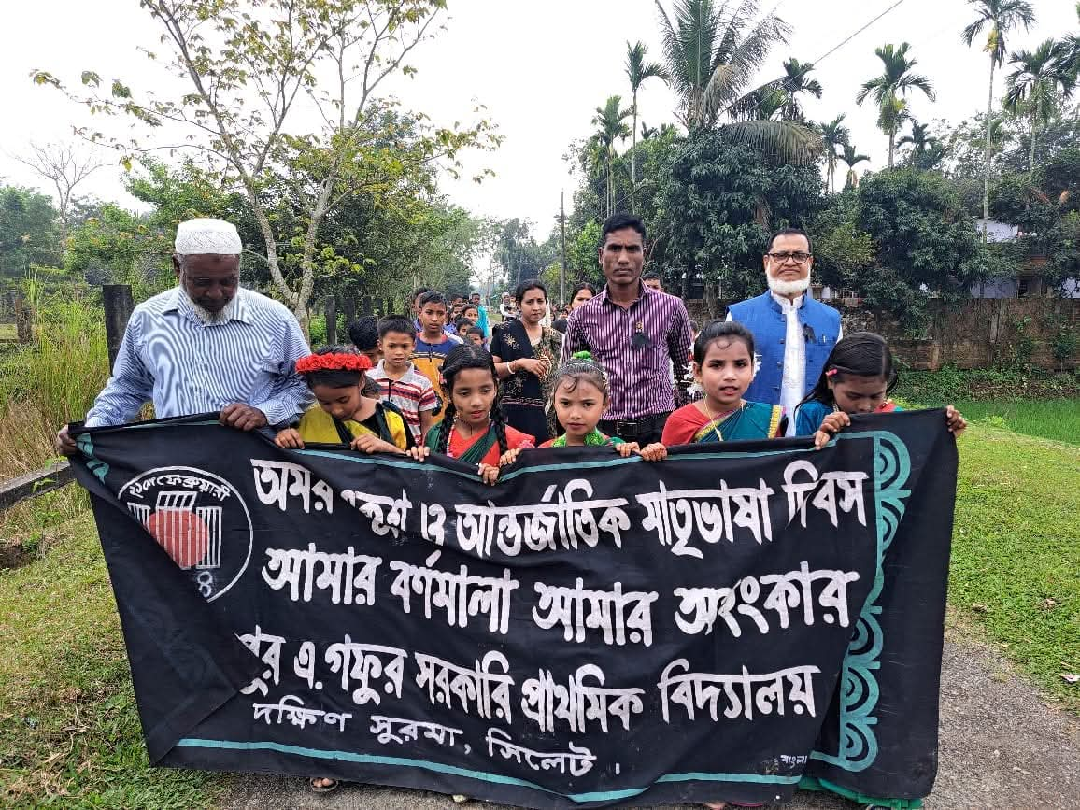
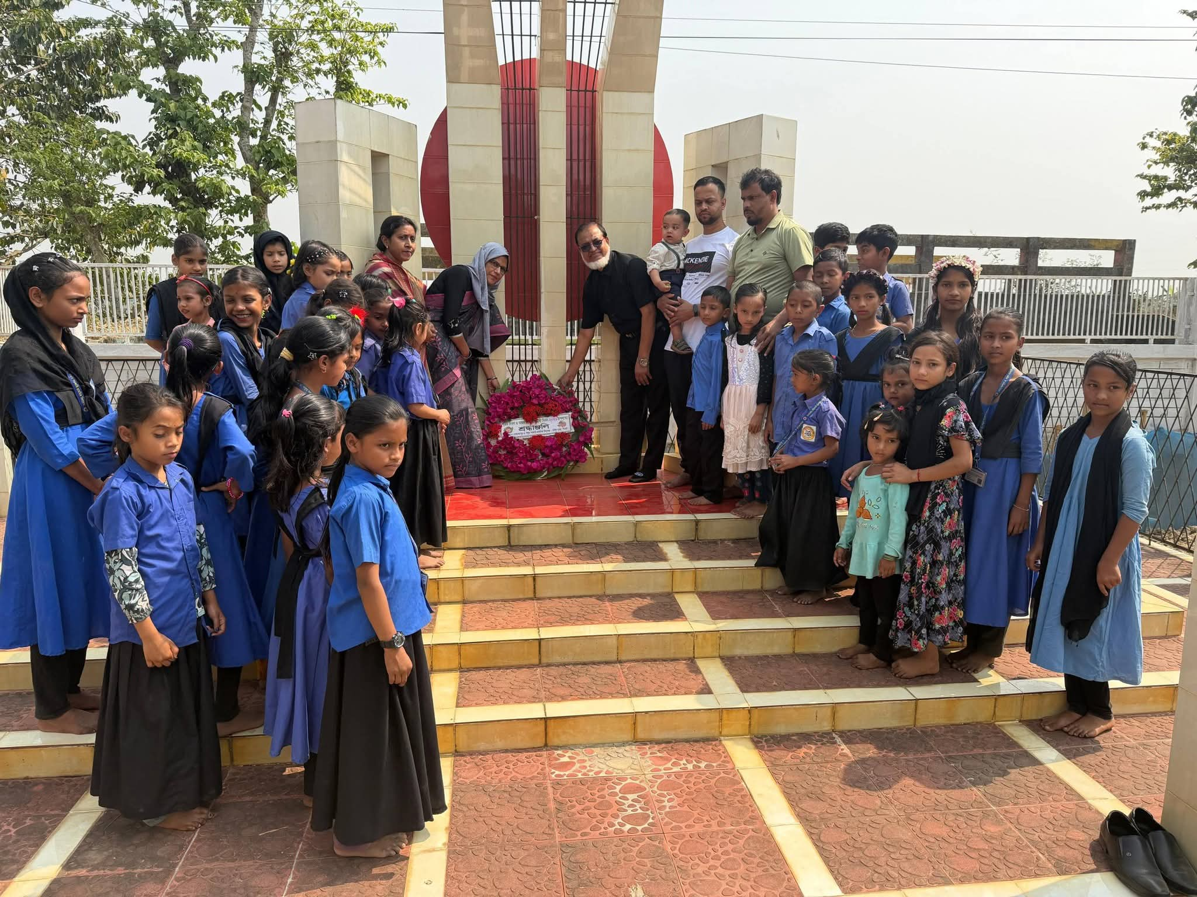
এসো কিছু ছবি দেখি

Slide 5
চলো একটি ভিডিও দেখি

Slide 6
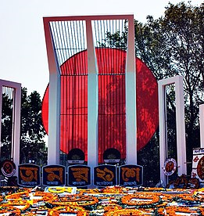
ছবিতে কী দেখছো ?
ছবিটি দেখে বলতে পারবে আজকের পাঠ কী?

Slide 7

আজকের পাঠ
একুশের গান
আমার ভাইয়ের--------- ভুলিতে পারি।

Slide 8
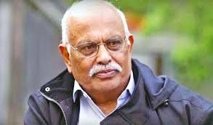
একুশের গান
আবদুল গাফফার চৌধুরী

Slide 9


পাঠ্যবই এর ২২ পৃষ্ঠা খোল।
শিক্ষকের আবৃত্তি

Slide 10
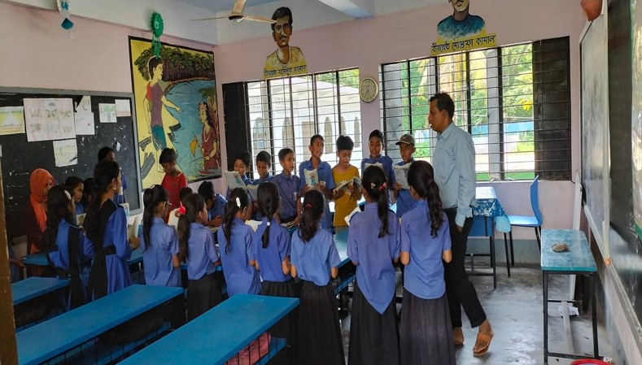
শিক্ষার্থীর আবৃত্তি
আমার ভাইয়ের রক্তে রাঙানো একুশে ফেব্রুয়ারি
আমি কি ভুলিতে পারি
ছেলেহারা শত মায়ের অশ্রু-গড়া এ ফেব্রুয়ারি
আমি কি ভুলিতে পারি
আমার সোনার দেশের রক্তে রাঙানো একুশে ফেব্রুয়ারি
আমি কি ভুলিতে পারি ।।

Slide 11
নতুন শব্দ শিখি
অশ্রু – চোখের জল,পানি।
রক্তে রাঙানো – রক্ত দিয়ে রঙিন করা।
ফেব্রুয়ারি –ইংরেজি বছরের ২য় মাস ।

Slide 12
১। এ গান আমরা কখন গাই?
উত্তরঃ
এ গান আমরা প্রতি বছর একুশে ফেব্রুয়ারির প্রভাত ফেরীতে গাই।
২। গানটি আমরা কাদের স্মরণে গাই?
উত্তরঃ
গানটি আমরা ভাষা শহিদের স্মরণে গাই।

Slide 13
শূন্যস্থান পূরণ করঃ
ক. আমার ভাইয়ের রক্তে রাঙ্গানো একুশে ফেব্রুয়ারি ।
খ.আমি কি ভুলিতে পারি ।
গ. ছেলেহারা শত মায়ের অশ্রু-গড়া এ ফেব্রুয়ারি ।
ঘ.আমার সোনার দেশের রক্তে রাঙ্গানো ।

Slide 14
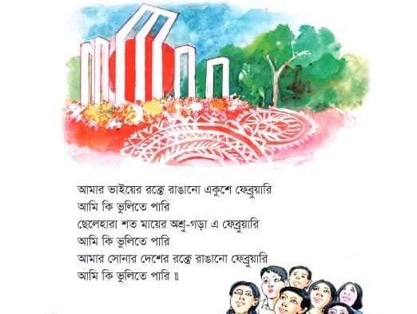
সবাই মিলে কবিতাটি আবৃত্তি করি

Slide 15
১। ‘একুশের গান’ কে লিখেছেন?
উত্তরঃ
‘একুশের গান’ লিখেছেন আবদুল গাফফার চৌধুরী।
২। ‘অশ্রু’ শব্দের অর্থ কী?
উত্তরঃ
অশ্রু শব্দের অর্থ চোখের পানি।
৩। ‘সোনার দেশ’ কোনটি?
উত্তরঃ
সোনার দেশ হলো বাংলাদেশ।

Slide 16
শব্দার্থ শেখা
রক্ত - লাল রঙের তরল পদার্থ
রাঙ্গানো - রঙ্গিন করা
একুশে - একুশ তারিখে
অশ্রু - চোখের পানি
ছেলেহরা - সন্তানহারা

